Slide 1
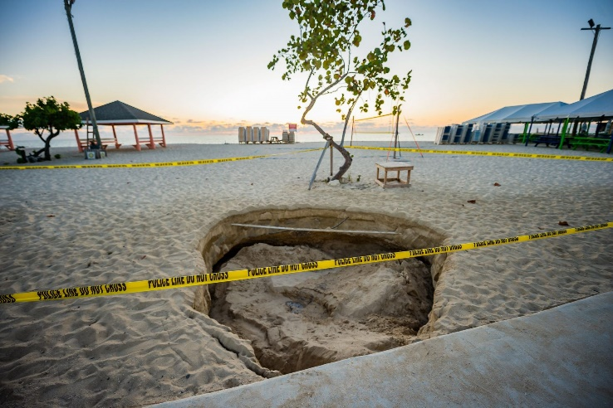
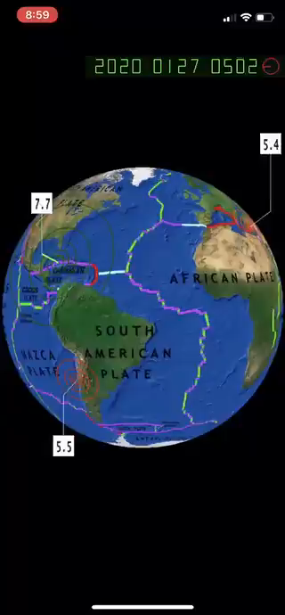
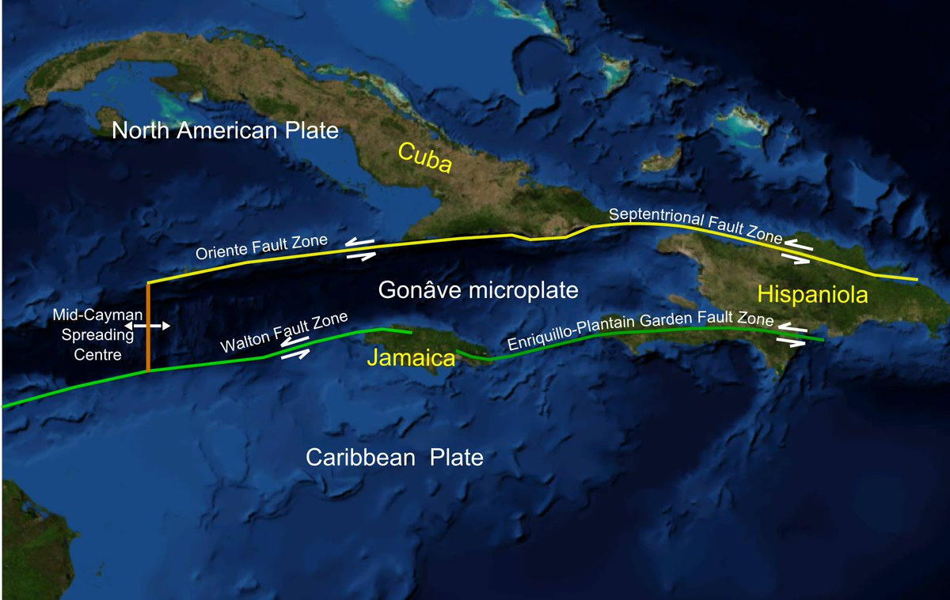

Schade door Liquefactie
48 u Aardbevingen + de Kaaimanbeving =>
De Platentectoniek

